Slide 1
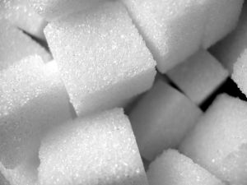
ЦУКОР

Slide 2
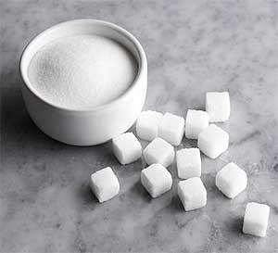
Цікаві Факти
Вживання зайвої кількості цукру може привести до появи зморшок через те, що цукор відкладається про запас в колаген шкіри, роблячи її менш еластичною. Хороша новина – якщо зменшити споживання цукру, то цей процес звертається назад.
Напої з використанням синтетичних підсолоджувачів (не натурального цукру) можуть привести до ожиріння, оскільки відсутність в них цукру "обманює" наш організм, спонукаючи його поглинати більший об’єм напоїв.

Slide 3
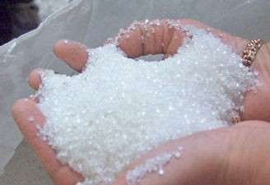
Лугдунам
Найсильніший замінник цукру – лугдунам (lugduname), він майже в 300 000 разів солодший цукру. Це означає, що для того, щоб підсолодити, наприклад, чашку чаю, замість двох чайних ложок звичайного цукру (близько 10 г) досить одного кристала цієї дивної речовини (30 мільйонних доль грама). А кілограмовий пакет лугдунама може "підсолодити" цілий олімпійський басейн на 10 доріжок.

Slide 4
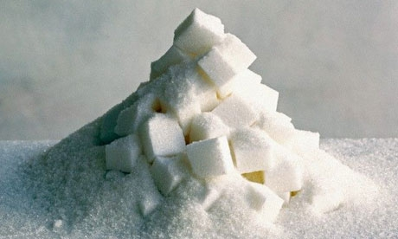
Один з видів цукру – гліколевий альдегід був знайдений навіть в скупченнях міжзоряного пилу за мільярди кілометрів від нашої планети. При його реакції з іншими видами цукру утворюється рибоза – основа ДНК і РНК, речовин, які є в будь-якому живому організмі. З цього можна зробити два припущення. Перше – життя на Землі могло зародитися саме при взаємодії компонентів такої пилової хмари, і друге – можливо, життя є не лише на Землі.

Slide 5
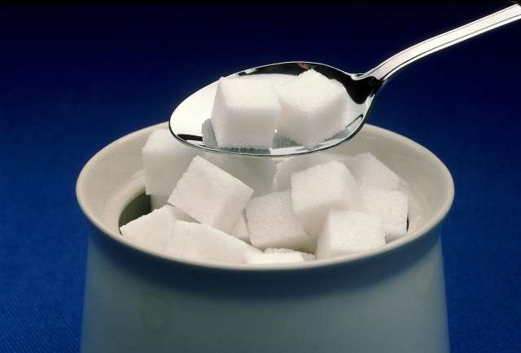
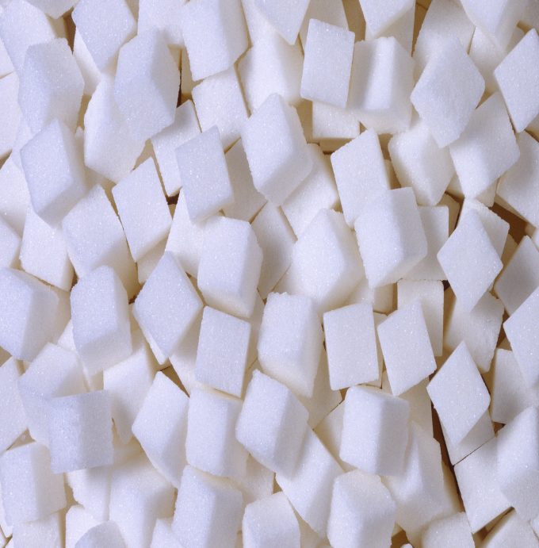
Якщо змішати глюкозу, кукурудзяний сироп і селітру, вийде один з видів ракетного палива, яке використовується любителями модельного ракетобудування.
У США випускаються цікаві ліки в пігулках під назвою Obecalp. Основним його компонентом є цукор, а призначають такі пігулки дітям при несуттєвих скаргах на здоров’я. У чому особливість цих ліків? Прочитайте назву навпаки.

Slide 6
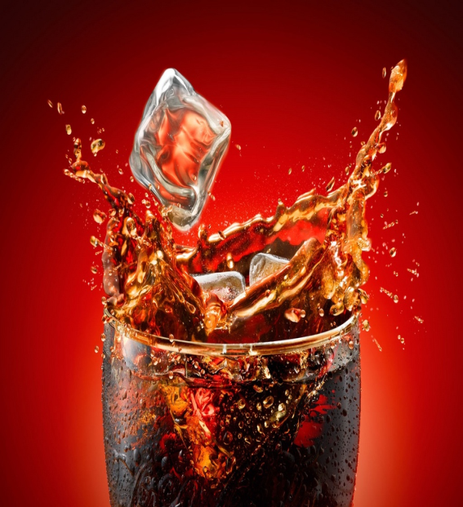
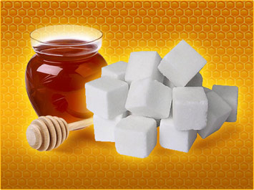
Цукор взагалі є паливом у прямому розумінні слова – для багатьох організмів на Землі перетворити в енергію найпростіше який-небудь різновид цукру. Вже створені органічні паливні елементи, які готують на заміну звичайним акумуляторам в ноутбуках, мобілках тощо, і вони використовують саме солодкий розчин. Можливо в найближчому майбутньому ви зможете заправити мобільник кока-колою в будь-якому магазинчику.

Slide 7
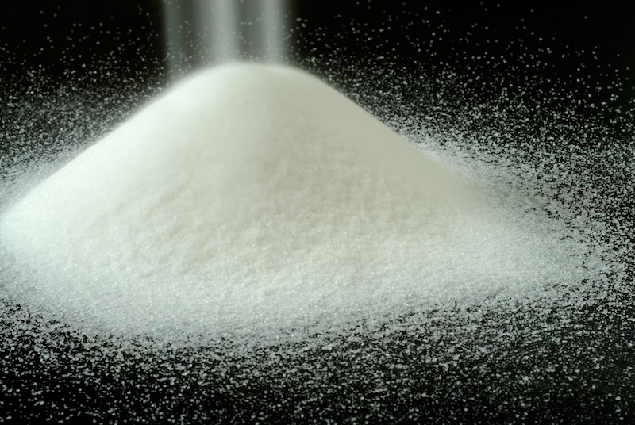
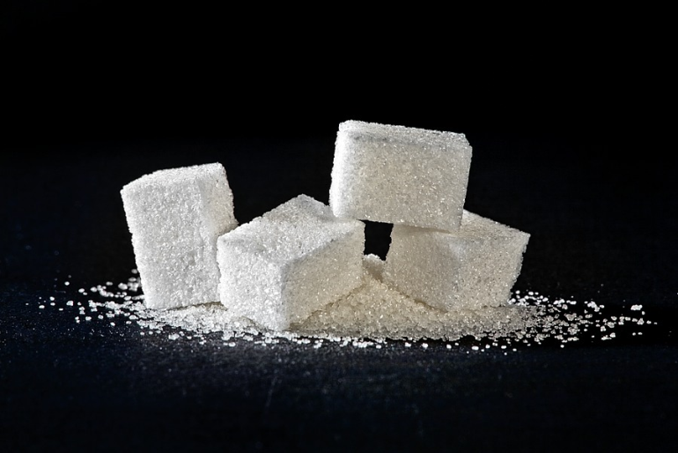
У деяких частинах Індії, Бразилії і Америки, цукор з цукрової тростини і кукурудзи зброджується в спирт і використовується як паливо для автомобілів. Цікаво, що цукор змішують з бензином, і продають паливо під назвою газохол.
Цукор є природним консервантом, що запобігає псуванню продуктів, а окрім цього використовується при дубленні шкіри, додається в чорнило для принтерів, входить до складу клеїв.

Slide 8
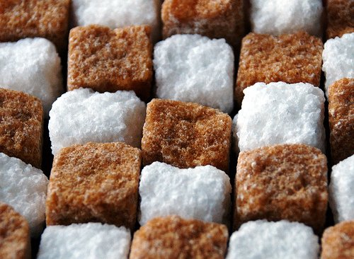
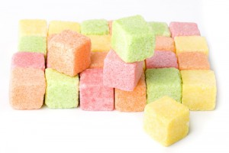
Цікаво, що за останні 20 років споживання цукру людиною збільшилося до 40 кілограмів в рік.
Підліток у віці між 11 і 14 роками повинен з'їдати не більше 65 г цукру в один день (13 чайних ложок). Пляшка коли містить біля 35г цукру, а плитка шоколаду містить близько 30 г цукру.

